Slide 1
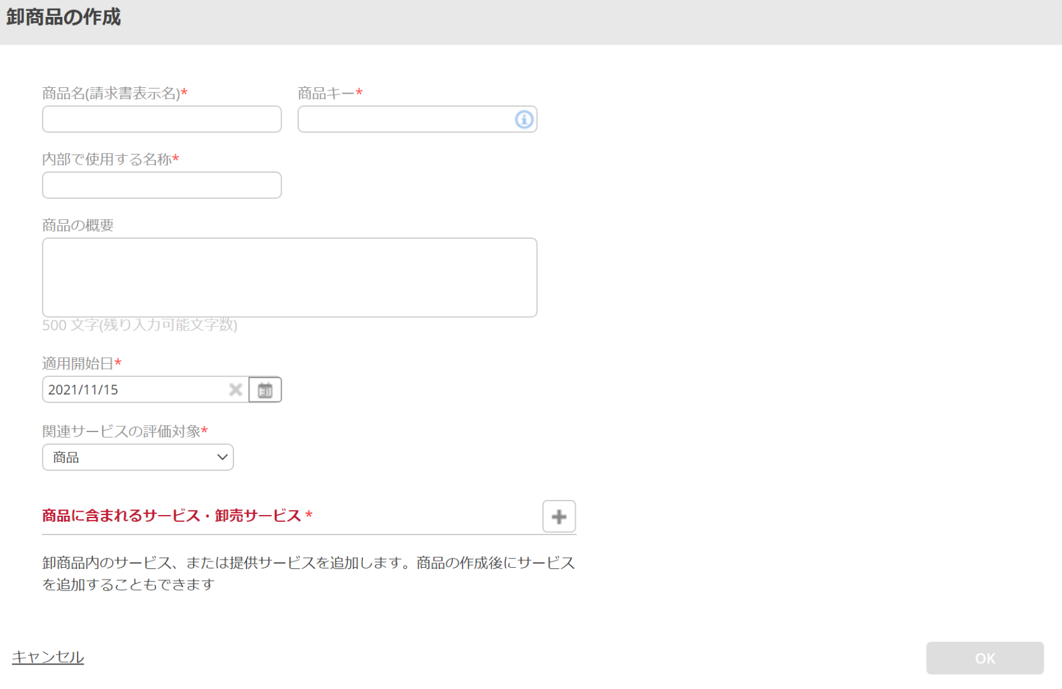
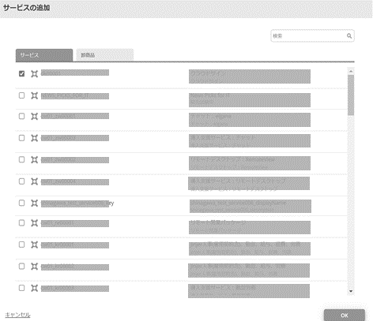
1.4.1. 卸商品の作成（1/2）
卸売テナント
卸商品追加
下記手順で、卸売テナントに卸商品を追加することができる。
Fulfillment（準備編）
Fulfillment習熟
テナント追加(卸売)
オペレータ追加(小売,卸売)
サービス追加(卸売)
卸商品追加(卸売)
卸顧客追加(卸売)
小売商品追加 (小売)
3.卸商品を作成する
①下記を入力する。 ※必須項目は赤字
・商品名(請求書表示名)
・商品キー
⇒卸の商品キー。次スライドで説明。
・内部で使用する名称
⇒商品の詳細画面や商品の追加画面に表示され
る項目。商品名、商品説明と共に表示される。
・商品の概要
・運用開始日
⇒卸顧客と卸商品の紐づけの際に、卸商品が表示
されるようになる日時。
・含まれるサービス・卸売サービス
⇒卸商品に追加したいサービスにチェックする
・関連サービスの評価対象
⇒内部で保持する項目。関連サービスとして、
待ち合わせや値のコピーの評価対象を、商品内
で評価するか、アカウント全体で評価するか指定。
1.「商品と提供サービス」から、「卸商品」を押下する。
商品名(請求書表示名)
商品キー
内部で使用する名称
商品の概要
2.画面右上の「アクション」タブから、「卸商品の作成」を押下する。
運用開始日
評価対象
②「+」ボタンを押下。
含まれるサービス・卸売サービス
（商品に追加するサービスを選択)
③追加したいサービスを選択。
⑤「OK」ボタンを押下。
サービス作成手順にて、作成・アップロードしたサービスが表示される。
④「OK」ボタンを押下。

Slide 2
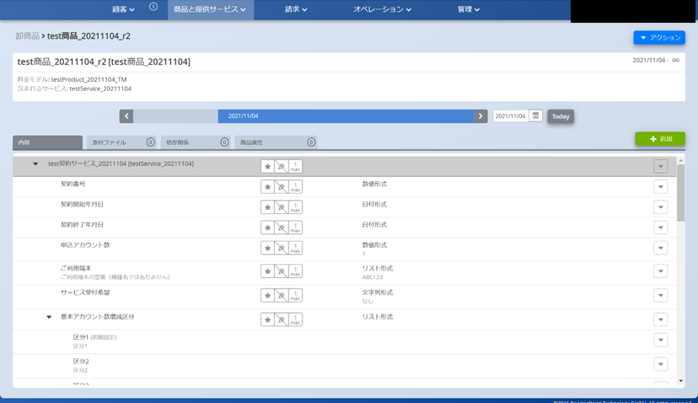
1.4.1. 卸商品の作成（2/2）
卸売テナント
卸商品追加
Fulfillment（準備編）
Fulfillment習熟
テナント追加(卸売)
オペレータ追加(小売,卸売)
サービス追加(卸売)
卸商品追加(卸売)
卸顧客追加(卸売)
小売商品追加 (小売)
【補足】設定内容を反映した卸商品の詳細画面イメージ
商品名(請求書表示名)
内部で使用する名称
4.ポップアップが表示され、卸商品が追加される。
「商品 xxxxx（商品名） が正常に作成されました」

Slide 3
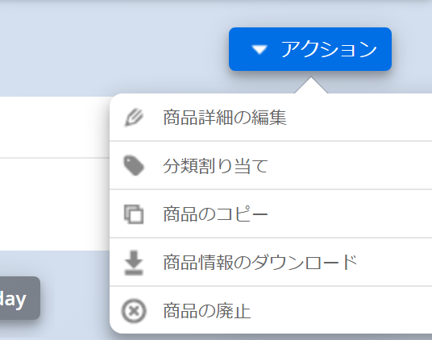
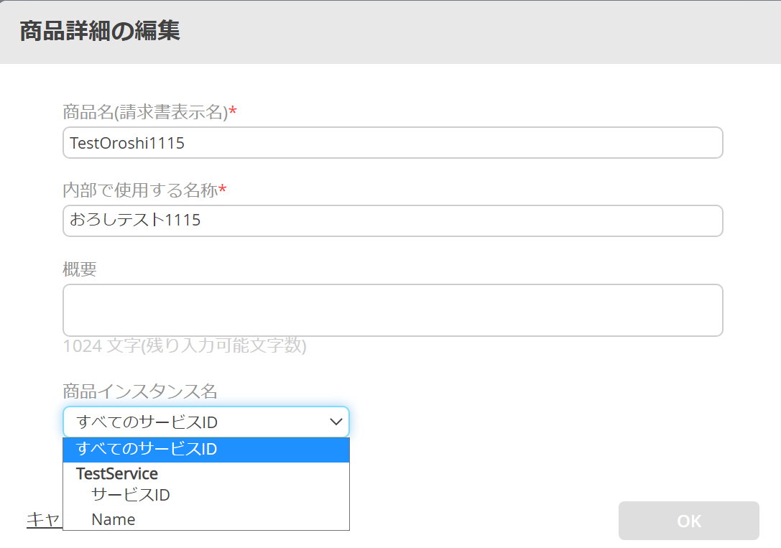
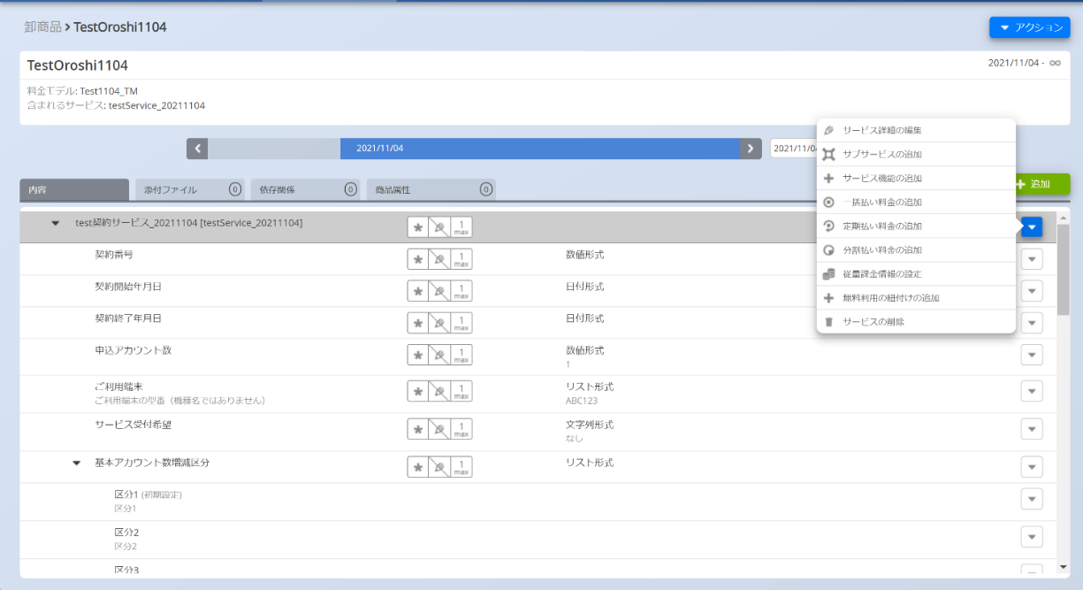
1.4.2. 卸商品の編集（1/3）
卸売テナント
卸商品追加
下記手順で、卸商品を編集することができる。
Fulfillment（準備編）
Fulfillment習熟
テナント追加(卸売)
オペレータ追加(小売,卸売)
サービス追加(卸売)
卸商品追加(卸売)
卸顧客追加(卸売)
小売商品追加 (小売)
1.「商品と提供サービス」から「卸商品」を押下
4.画面右上の「アクション」タブから「商品詳細の編集」を押下。
2.卸商品一覧画面から編集対象の卸商品を押下。
5.商品の編集を行う。
3.卸商品詳細画面が表示される。
下記項目が変更可能。※必須項目は赤字
・商品名(請求書表示名)
・内部で使用する名称
⇒商品の詳細画面や商品の追加画面に表
示される項目。
商品名、商品説明と共に表示される。
・概要
・商品インスタンス名
⇒サービスの特定の項目を商品を一意に
特定するための情報。
サービスの▼を押下すると、料金設定やサービスに関する編集が可能。
・サービス詳細の編集 ⇒次スライドで補足。
・サブサービスの編集 ⇒次スライドで補足。
・サービス機能の追加 ⇒サービス追加の使用に選択可能な全てのサービス機能を
表示し、追加することができる。
・一括払い料金の追加 ⇒スライドp5にて説明。サービスの利用開始や廃止の
イベントによって発生する。１商品につき１回のみ請求される料金の設定。
・定期払い料金の追加 ⇒スライドp6にて説明。定期的に固定金額を請求する。
ための設定。指定された間隔（毎月、隔月など）で適用される。
・分割払い料金の追加 ⇒分割払い（毎月決まった金額が決められた回数分、課
金される）を利用する場合に設定。初回請求時の分割
回数、支払回数の選択が可能。
・従量課金情報の設定 ⇒ユーザの利用したサービス利用量に基づき請求する
ための設定。
・無料利用の紐づけの追加 ⇒無料利用（従量課金のうち無料利用分を割引とし
て計算する）を利用する場合に設定する。
・サービスの削除 ⇒卸商品からサービス削除する。
商品名(請求書表示名)
内部で使用する名称
概要
「OK」ボタンを押下。

Slide 4
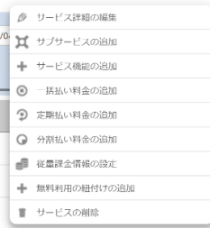
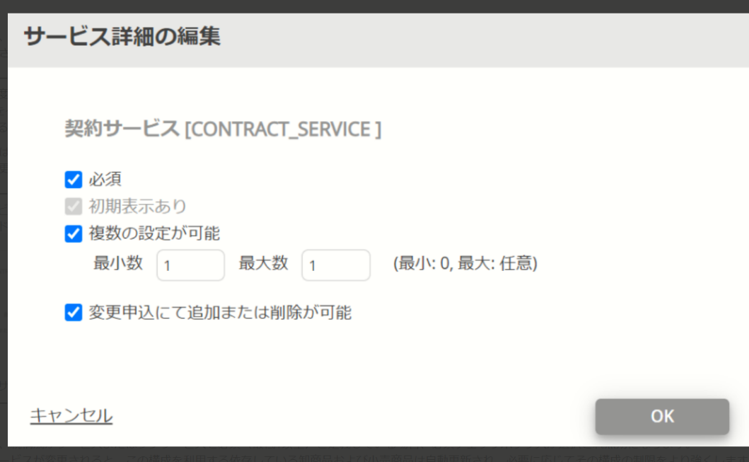
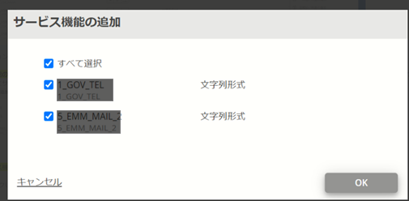
補足
卸売テナント
卸商品追加
Fulfillment（準備編）
Fulfillment習熟
テナント追加(卸売)
オペレータ追加(小売,卸売)
サービス追加(卸売)
卸商品追加(卸売)
卸顧客追加(卸売)
小売商品追加 (小売)
●サービス詳細の編集 … 押下すると、 モーダルウィンドウが開く。
※サービスの料金の編集は、小売商品詳細画面のサービスを選択し、「一括払い料金の追加」「定期払い料金の追加」等から行うこと。
ここでは料金の編集はできない。
・必須…
商品注文時に本サービスを必須とするか否かを設定。
卸商品からの「サービスの削除」を許容するサービスの場合はチェックを外すこと。
サービスの付け替えを想定している商品であればチェックを入れる。
・初期表示あり…
商品注文時にサービスの初期表示を行うか否か。
表示されていない場合は「サービス機能の追加」からサービスの追加が可能。
・複数の設定が可能…
設定した場合、設定した最小数と最大数の範囲で「サービスの追加」が可能。
・変更申込にて追加または削除が可能…
変更申込時に「サービスの削除」やサービスの追加を許容するか否か。
●サービス機能の追加 … 押下すると、 モーダルウィンドウが開く。
サービスの追加のこと。
商品に複数のサービスが含まれる場合に、初期表示されていなかったサービスを表示したり、卸商品からサービスの削除後、追加し直すことが可能。
追加したいサービスにチェック→「OK」を押下でサービスの追加ができる。

Slide 5
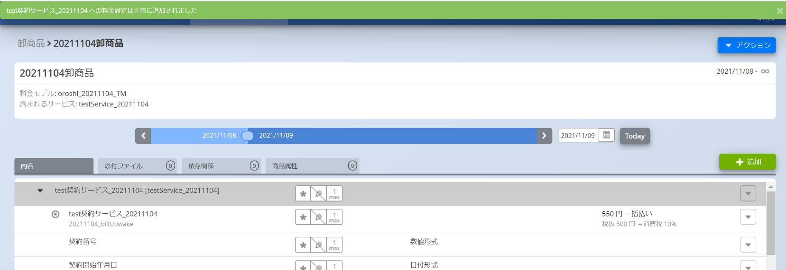
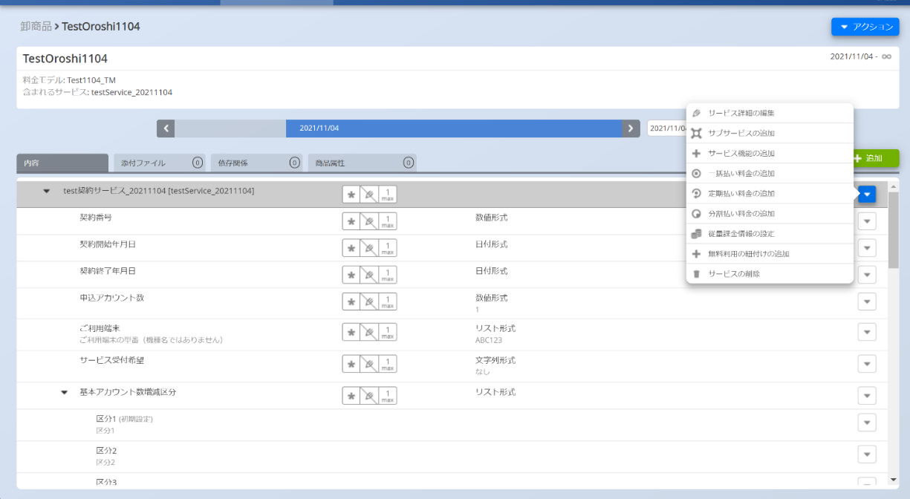
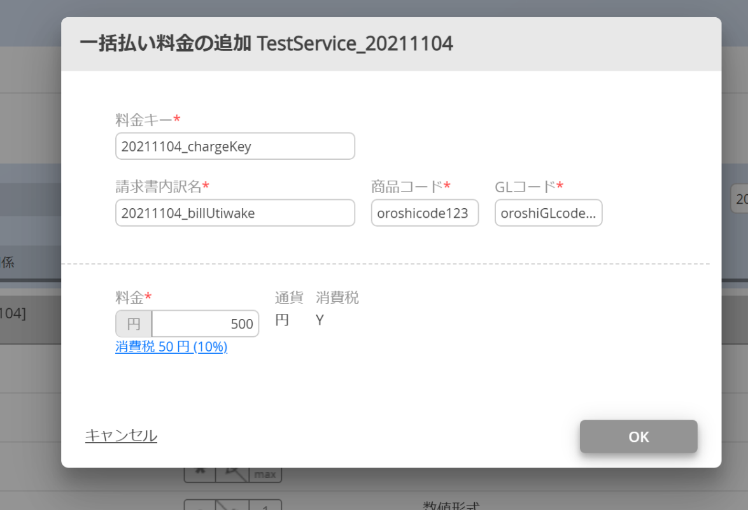
1.4.2. 卸商品の編集（2/3）
卸売テナント
卸商品追加
・料金の支払いを「一括払い」にする為に必要な設定。 ※本機能を使用しない場合、本設定は不要
・①商品、②サービス、③サービスの特性、④プルダウン項目 単位に料金設定が可能
Fulfillment（準備編）
●料金設定（一括払い）
Fulfillment習熟
テナント追加(卸売)
オペレータ追加(小売,卸売)
サービス追加(卸売)
卸商品追加(卸売)
卸顧客追加(卸売)
小売商品追加 (小売)
3. ポップアップが表示され、料金設定が完了する。
1. 卸商品詳細画面から、「一括払い料金の追加」を押下
①商品単位に料金を設定する場合は、
「＋追加」を押下。
xxxサービスへの料金設定は正常に追加されました。
②サービス単位に料金を設定する場合は、サービス（グレー掛け）の▼を押下。
③サービスの特性単位に料金を設定する場合は、サービスの特性の▼を押下。
請求書内訳名
料金
④プルダウン単位に料金を設定する場合は、プルダウン項目の▼を押下。
定期払い時に誤って料金設定した場合などに
ついても、料金の修正は以下のように実施。
【補足】追加した料金設定を修正したい場合
2. 子画面が表示されるので、入力して「OK」を押下。
以下の項目を入力すること。 ※全て必須項目。
・料金キー：テナント内で一意の値を設定。
・請求書内訳名
・商品コード：商品に対して他のシステムでも利用できるような
一意な商品のコード。
・GLコード：商品に対して他のシステムでも利用可能なような
勘定科目コードのこと。
・料金：税抜金額を記入すること。
▼から「料金設定の削除」にて削除。
再度、料金設定の追加を行い、設定すること。

Slide 6
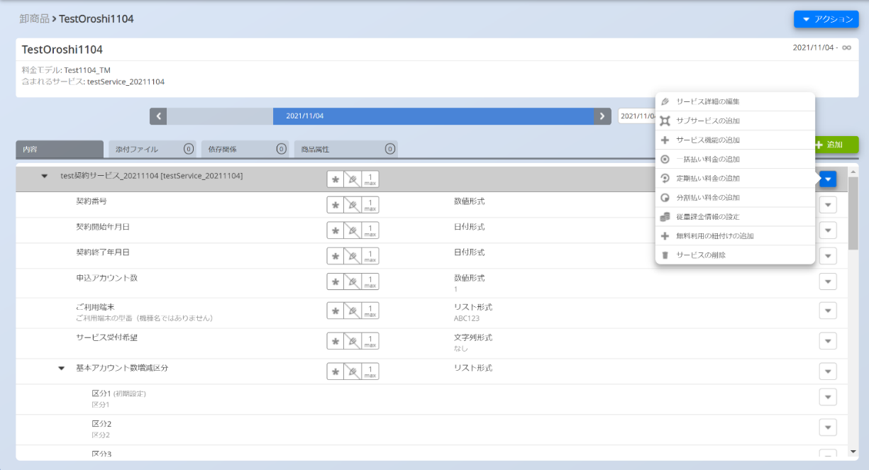
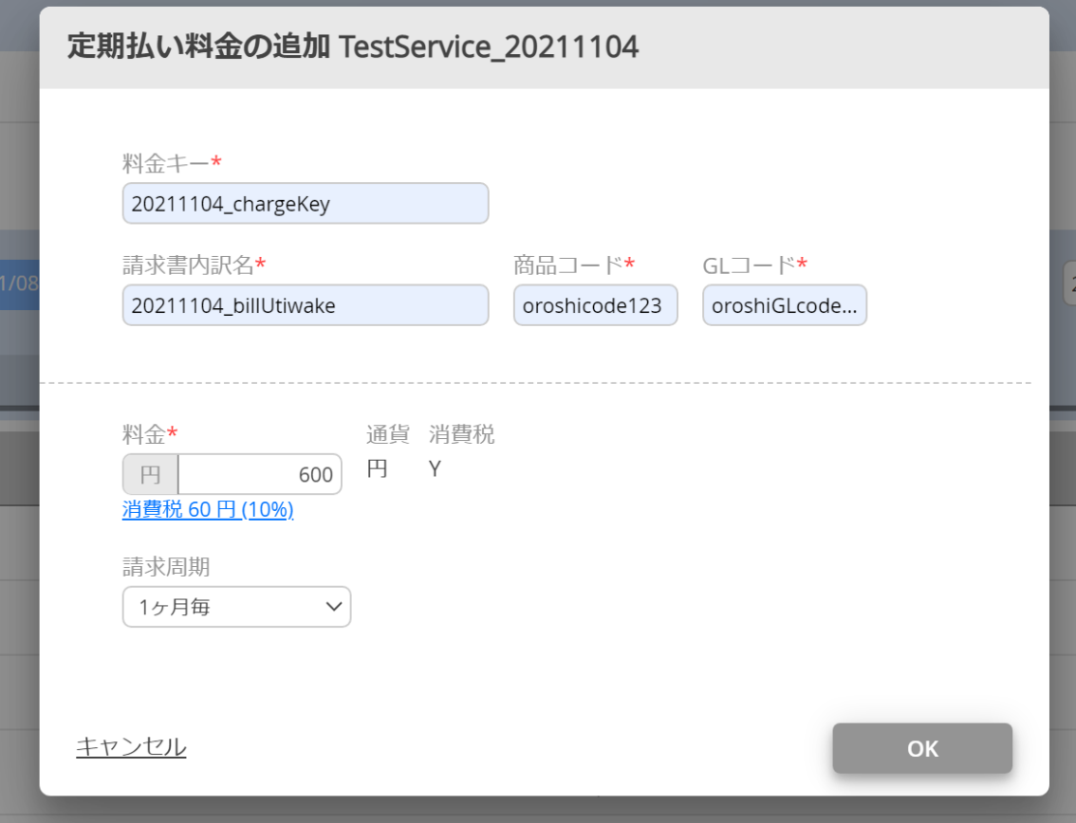
1.4.2. 卸商品の編集（3/3）
卸売テナント
卸商品追加
・料金の支払いを「定期払い」にする為に必要な設定。 ※本機能を使用しない場合、本設定は不要
・①商品、②サービス、③サービスの特性、④プルダウン項目 単位に料金設定が可能。
●料金設定（定期払い）
Fulfillment（準備編）
Fulfillment習熟
テナント追加(卸売)
オペレータ追加(小売,卸売)
サービス追加(卸売)
卸商品追加(卸売)
卸顧客追加(卸売)
小売商品追加 (小売)
1. 卸商品詳細画面から、「定期払い料金の追加」を押下
3. ポップアップが表示され、料金設定が完了する。
xxxサービスへの料金設定は正常に追加されました。
請求書内訳名
料金
2. 子画面が表示されるので、入力して「OK」を押下。
以下の項目を入力すること。 ※赤字は必須項目。
・料金キー：テナント内で一意とすること。
・請求書内訳名
・商品コード：商品に対して他のシステムでも利用できるような一意な商品のコード。
・GLコード：商品に対して他のシステムでも利用可能なような勘定科目コードのこと。
・料金：税抜金額を記入すること。
・請求周期：1か月/2か月/3か月/6か月/12か月毎/カスタム設定
から選択。（“1か月”だと月額相当、“12か月”だと年額相当を意味する。）

Slide 7
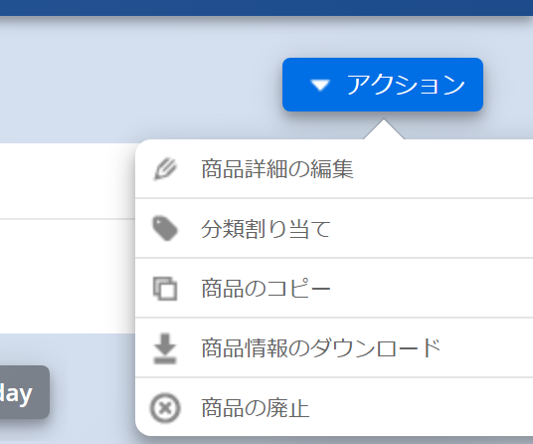
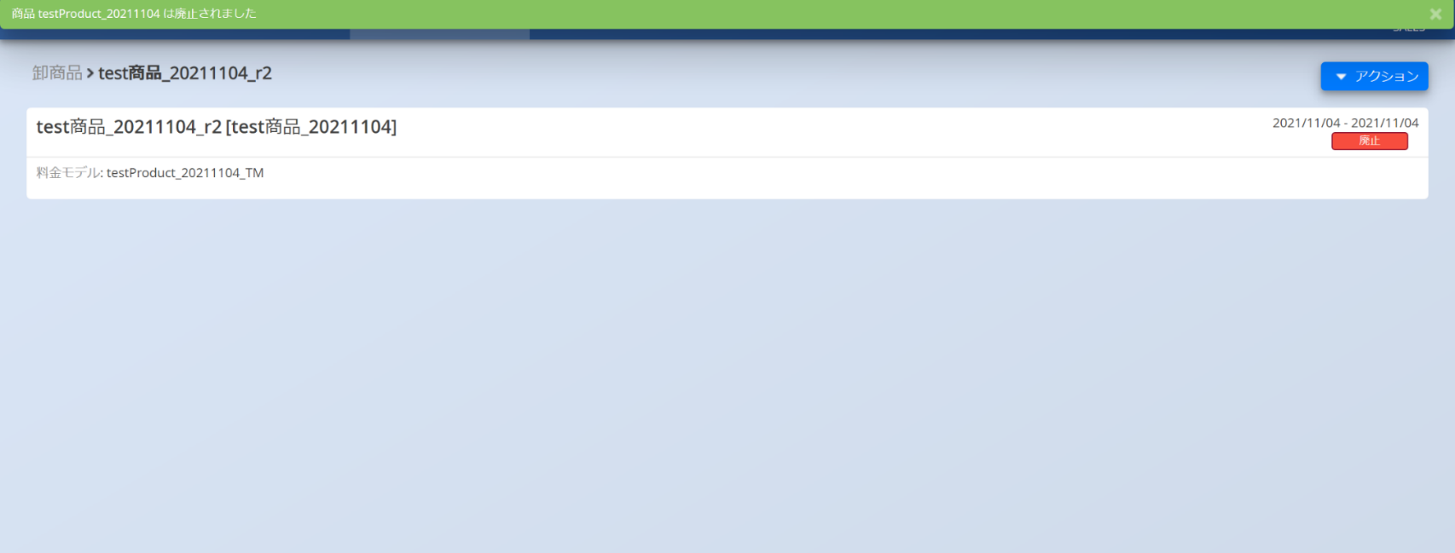
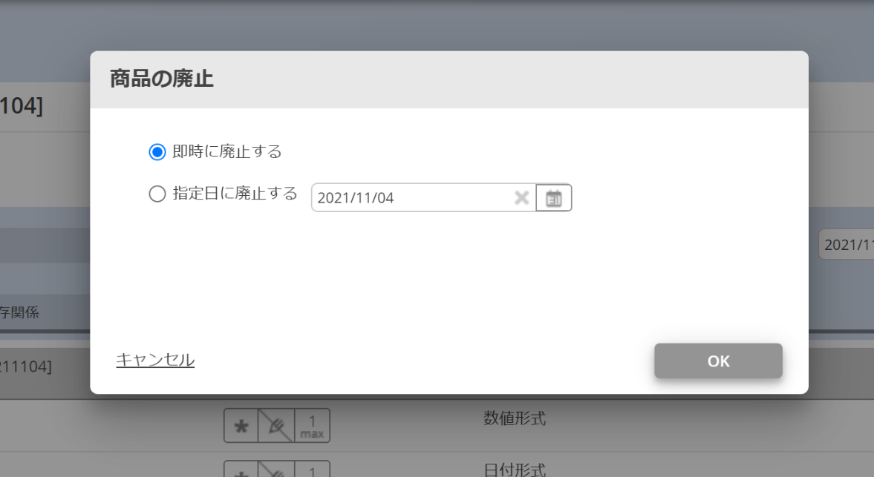
1.4.3. 卸商品の廃止
卸売テナント
卸商品追加
下記手順で、卸商品を廃止することができる。
Fulfillment（準備編）
Fulfillment習熟
テナント追加(卸売)
オペレータ追加(小売,卸売)
サービス追加(卸売)
卸商品追加(卸売)
卸顧客追加(卸売)
小売商品追加 (小売)
1.卸商品一覧画面のアクションタブから、「商品の廃止」を押下。
3. ポップアップが表示され、卸商品の廃止が完了する。
「商品 xxxx(商品名)は廃止されました」
「廃止」のアイコンが表示される。
2.商品を廃止する。
①商品の廃止日を指定する。
・即時に廃止する ⇒ OK押下後、即時に廃止される。
・指定日に廃止する ⇒ 未来日を指定すること。
②「OK」ボタンを押下。

Slide 8
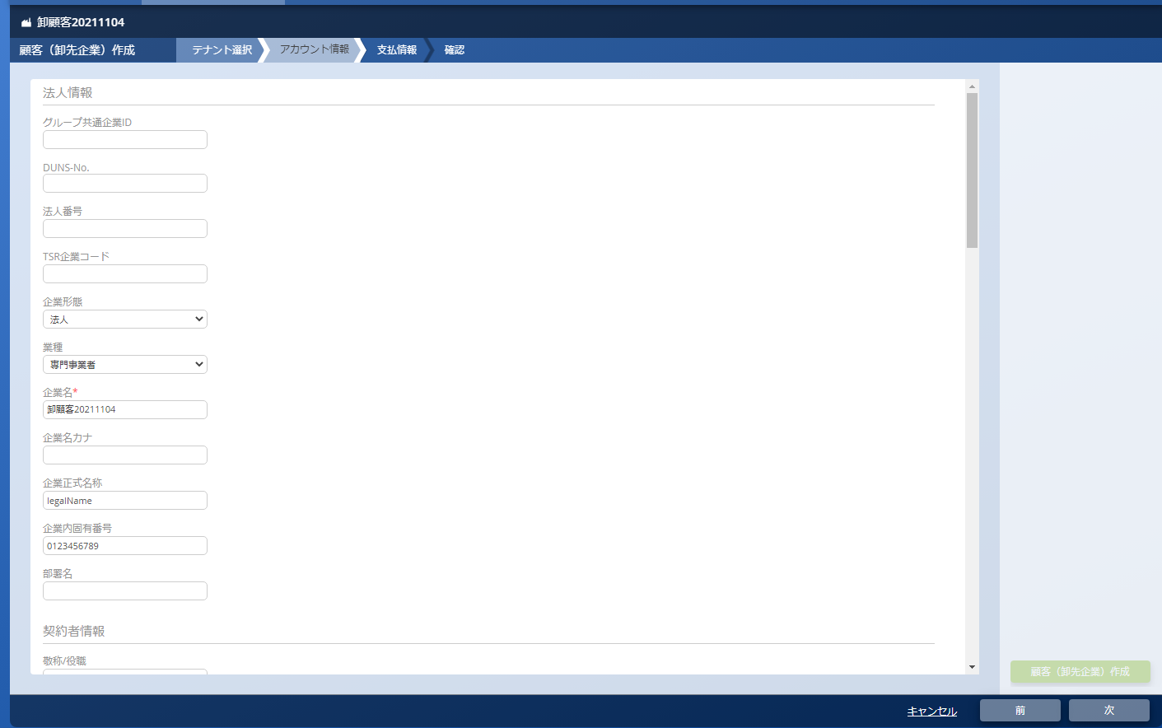
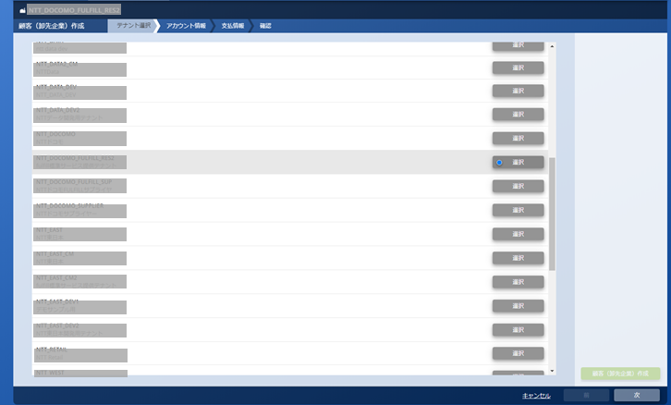
1.4.4. 卸顧客の作成（1/2）
卸売テナント
卸商品追加
下記手順で、卸顧客を作成することができる。
Fulfillment（準備編）
Fulfillment習熟
テナント追加(卸売)
オペレータ追加(小売,卸売)
サービス追加(卸売)
卸商品追加(卸売)
卸顧客追加(卸売)
小売商品追加 (小売)
顧客検索画面の 「顧客作成タブ」から「顧客（卸先企業）」を選択。
3. 契約者情報を入力し、「次」ボタンを押下。
2. 卸先企業のテナントを選択し、「次」を押下。

Slide 9
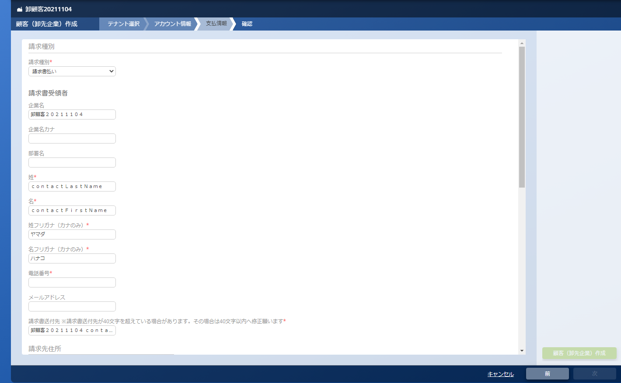
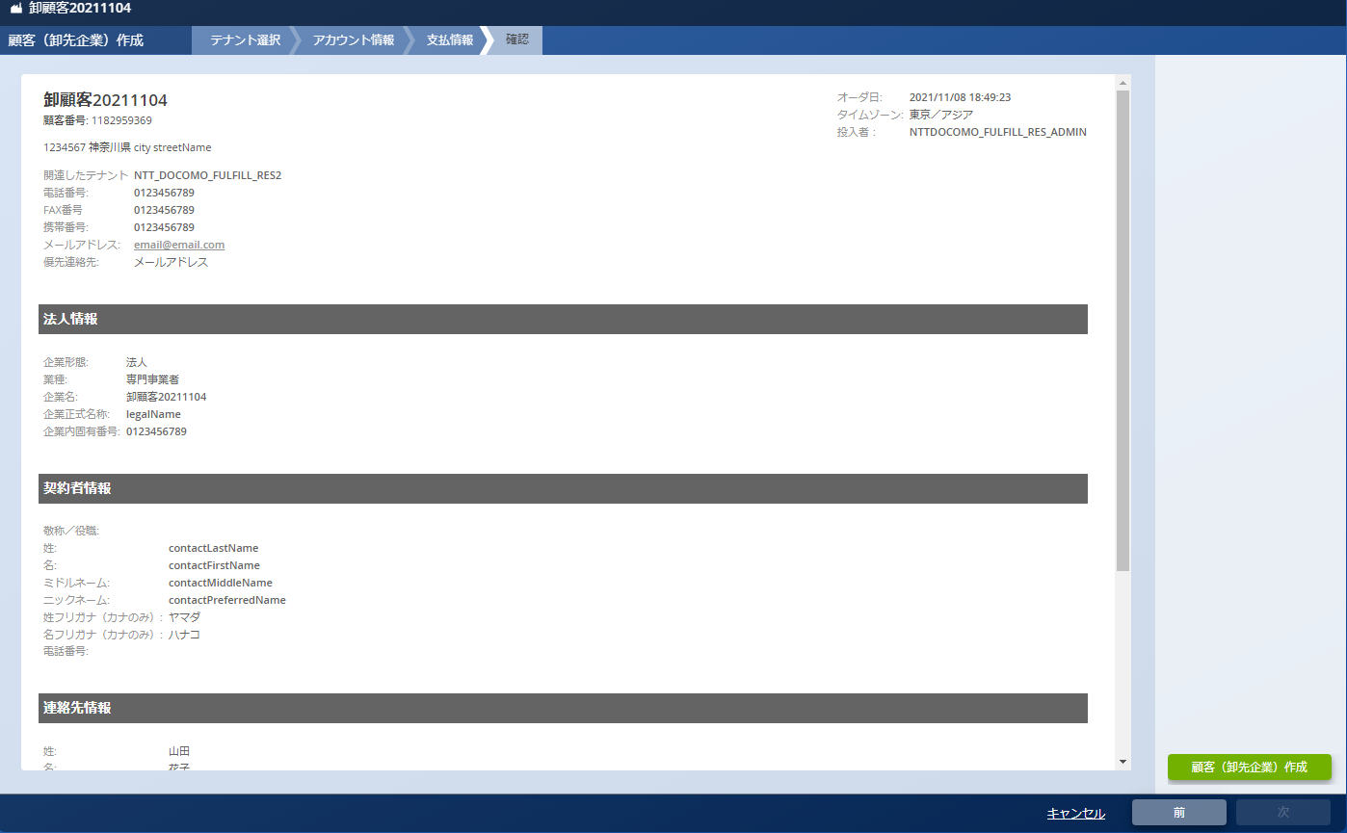
1.4.4. 卸顧客の作成（2/2）
卸売テナント
卸商品追加
Fulfillment（準備編）
Fulfillment習熟
テナント追加(卸売)
オペレータ追加(小売,卸売)
サービス追加(卸売)
卸商品追加(卸売)
卸顧客追加(卸売)
小売商品追加 (小売)
4. 支払情報タブで支払方法を入力し、「次」ボタンを押下。
5. 確認タブで入力情報を確認し、「顧客（卸先企業）作成」を押下・
6. 卸顧客が作成され、卸顧客の詳細画面が表示される。

Slide 10
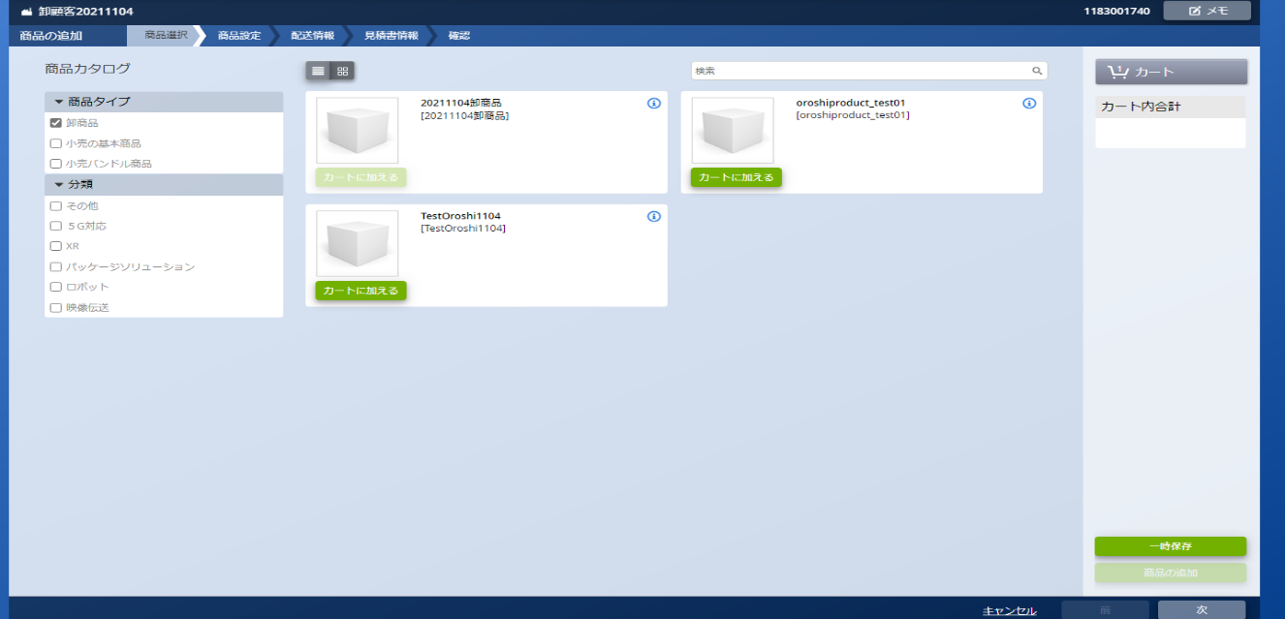
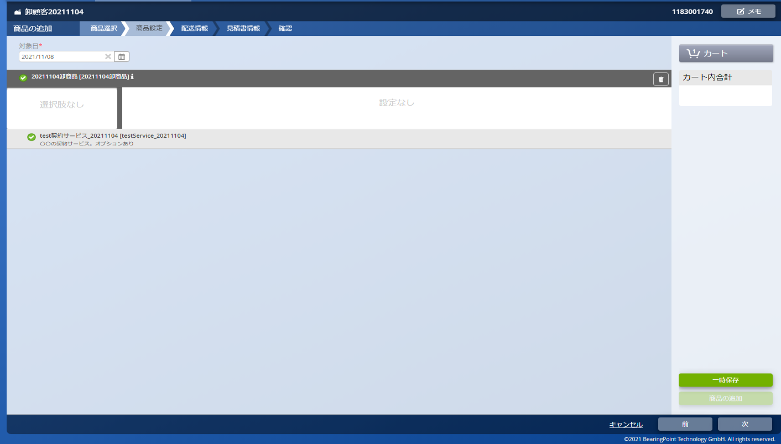
1.4.5. 卸商品と卸顧客の紐づけ（1/2）
卸売テナント
卸商品追加
下記手順で、卸商品と卸顧客の紐づけを実施する。
Fulfillment（準備編）
Fulfillment習熟
テナント追加(卸売)
オペレータ追加(小売,卸売)
サービス追加(卸売)
卸商品追加(卸売)
卸顧客追加(卸売)
小売商品追加 (小売)
3.紐づけたい卸商品の「カートに加える」を押下。「次」を押下。
顧客検索画面より、顧客（卸先企業）を検索し、選択する。
2.卸顧客画面（商品）より、「アクション」から「商品の追加」を選択。
4. 商品設定タブでその他情報を記入し、「次」を押下。

Slide 11
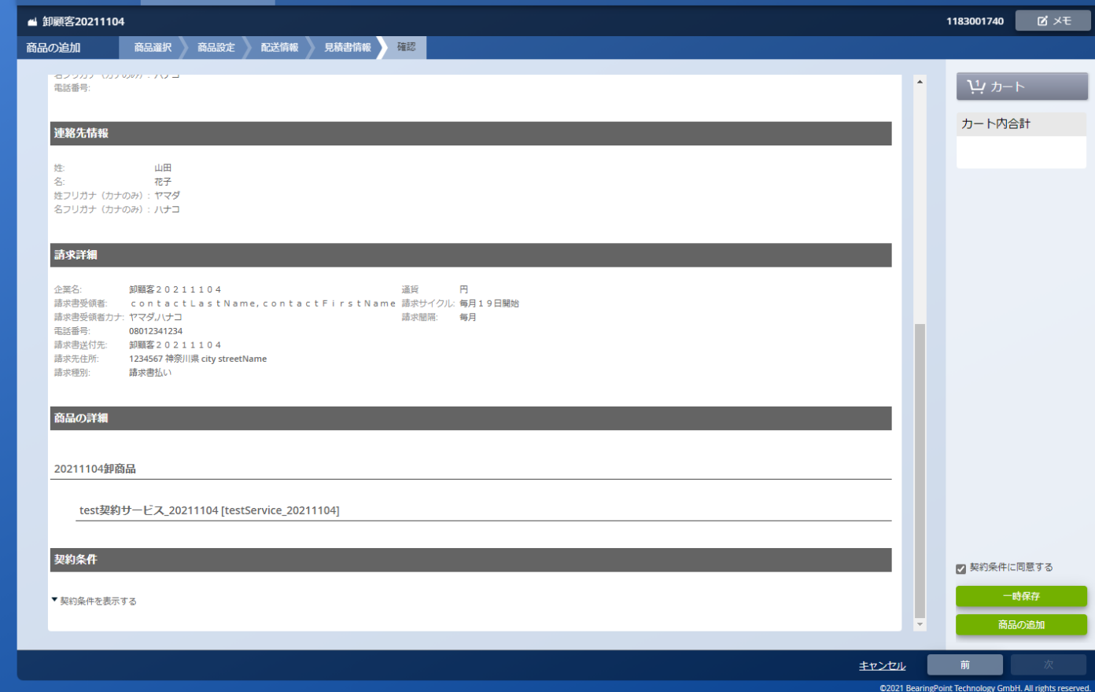
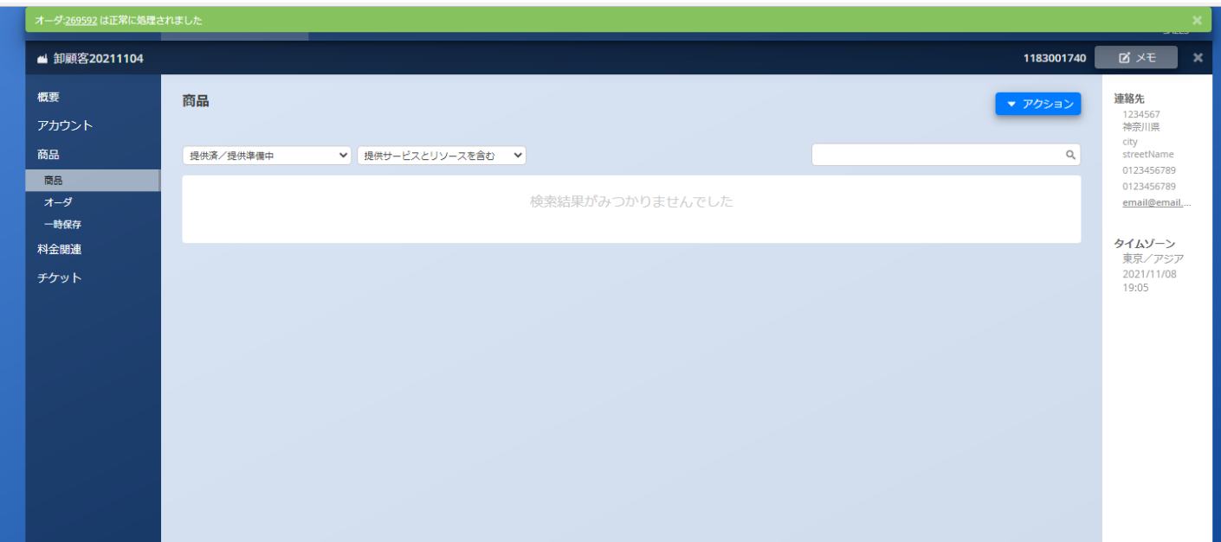
1.4.5. 卸商品と卸顧客の紐づけ（2/2）
卸売テナント
卸商品追加
Fulfillment（準備編）
Fulfillment習熟
テナント追加(卸売)
オペレータ追加(小売,卸売)
サービス追加(卸売)
卸商品追加(卸売)
卸顧客追加(卸売)
小売商品追加 (小売)
5. 表示内容を確認し、問題なければ「契約条件に同意する」にチェック。
「商品を追加する」ボタンを押下。
【補足】卸顧客の商品からは、先ほど紐づけた卸商品が確認できる。
修正したい場合は「前」ボタンで
前の画面に戻ることが可能
6. ポップアップが表示され、卸顧客と卸商品の紐づけが完了する。
オーダーxxxxは正常に処理されました。

